Slide 1
Mon cahier de maîtresse
Année scolaire
2017-2018

Slide 2
Calendrier
Septembre |  |  | Octobre |  |  | Novembre |  |  | Décembre |  |  | Janvier
V | 1 |  | D | 1 |  | M | 1 |  | V | 1 |  | L | 1
S | 2 |  | L | 2 |  | J | 2 |  | S | 2 |  | M | 2
D | 3 |  | M | 3 |  | V | 3 |  | D | 3 |  | M | 3
L | 4 |  | M | 4 |  | S | 4 |  | L | 4 |  | J | 4
M | 5 |  | J | 5 |  | D | 5 |  | M | 5 |  | V | 5
M | 6 |  | V | 6 |  | L | 6 |  | M | 6 |  | S | 6
J | 7 |  | S | 7 |  | M | 7 |  | J | 7 |  | D | 7
V | 8 |  | D | 8 |  | M | 8 |  | V | 8 |  | L | 8
S | 9 |  | L | 9 |  | J | 9 |  | S | 9 |  | M | 9
D | 10 |  | M | 10 |  | V | 10 |  | D | 10 |  | M | 10
L | 11 |  | M | 11 |  | S | 11 |  | L | 11 |  | J | 11
M | 12 |  | J | 12 |  | D | 12 |  | M | 12 |  | V | 12
M | 13 |  | V | 13 |  | L | 13 |  | M | 13 |  | S | 13
J | 14 |  | S | 14 |  | M | 14 |  | J | 14 |  | D | 14
V | 15 |  | D | 15 |  | M | 15 |  | V | 15 |  | L | 15
S | 16 |  | L | 16 |  | J | 16 |  | S | 16 |  | M | 16
D | 17 |  | M | 17 |  | V | 17 |  | D | 17 |  | M | 17
L | 18 |  | M | 18 |  | S | 18 |  | L | 18 |  | J | 18
M | 19 |  | J | 19 |  | D | 19 |  | M | 19 |  | V | 19
M | 20 |  | V | 20 |  | L | 20 |  | M | 20 |  | S | 20
J | 21 |  | S | 21 |  | M | 21 |  | J | 21 |  | D | 21
V | 22 |  | D | 22 |  | M | 22 |  | V | 22 |  | L | 22
S | 23 |  | L | 23 |  | J | 23 |  | S | 23 |  | M | 23
D | 24 |  | M | 24 |  | V | 24 |  | D | 24 |  | M | 24
L | 25 |  | M | 25 |  | S | 25 |  | L | 25 |  | J | 25
M | 26 |  | J | 26 |  | D | 26 |  | M | 26 |  | V | 26
M | 27 |  | V | 27 |  | L | 27 |  | M | 27 |  | S | 27
J | 28 |  | S | 28 |  | M | 28 |  | J | 28 |  | D | 28
V | 29 |  | D | 29 |  | M | 29 |  | V | 29 |  | L | 29
S | 30 |  | L | 30 |  | J | 30 |  | S | 30 |  | M | 30
 |  |  | M | 31 |  |  |  |  | D | 31 |  | M | 31

Slide 3
Calendrier
Février |  |  | Mars |  |  | Avril |  |  | Mai |  |  | Juin
J | 1 |  | J | 1 |  | D | 1 |  | M | 1 |  | V | 1
V | 2 |  | V | 2 |  | L | 2 |  | M | 2 |  | S | 2
S | 3 |  | S | 3 |  | M | 3 |  | J | 3 |  | D | 3
D | 4 |  | D | 4 |  | M | 4 |  | V | 4 |  | L | 4
L | 5 |  | L | 5 |  | J | 5 |  | S | 5 |  | M | 5
M | 6 |  | M | 6 |  | V | 6 |  | D | 6 |  | M | 6
M | 7 |  | M | 7 |  | S | 7 |  | L | 7 |  | J | 7
J | 8 |  | J | 8 |  | D | 8 |  | M | 8 |  | V | 8
V | 9 |  | V | 9 |  | L | 9 |  | M | 9 |  | S | 9
S | 10 |  | S | 10 |  | M | 10 |  | J | 10 |  | D | 10
D | 11 |  | D | 11 |  | M | 11 |  | V | 11 |  | L | 11
L | 12 |  | L | 12 |  | J | 12 |  | S | 12 |  | M | 12
M | 13 |  | M | 13 |  | V | 13 |  | D | 13 |  | M | 13
M | 14 |  | M | 14 |  | S | 14 |  | L | 14 |  | J | 14
J | 15 |  | J | 15 |  | D | 15 |  | M | 15 |  | V | 15
V | 16 |  | V | 16 |  | L | 16 |  | M | 16 |  | S | 16
S | 17 |  | S | 17 |  | M | 17 |  | J | 17 |  | D | 17
D | 18 |  | D | 18 |  | M | 18 |  | V | 18 |  | L | 18
L | 19 |  | L | 19 |  | J | 19 |  | S | 19 |  | M | 19
M | 20 |  | M | 20 |  | V | 20 |  | D | 20 |  | M | 20
M | 21 |  | M | 21 |  | S | 21 |  | L | 21 |  | J | 21
J | 22 |  | J | 22 |  | D | 22 |  | M | 22 |  | V | 22
V | 23 |  | V | 23 |  | L | 23 |  | M | 23 |  | S | 23
S | 24 |  | S | 24 |  | M | 24 |  | J | 24 |  | D | 24
D | 25 |  | D | 25 |  | M | 25 |  | V | 25 |  | L | 25
L | 26 |  | L | 26 |  | J | 26 |  | S | 26 |  | M | 26
M | 27 |  | M | 27 |  | V | 27 |  | D | 27 |  | M | 27
M | 28 |  | M | 28 |  | S | 28 |  | L | 28 |  | J | 28
 |  |  | J | 29 |  | D | 29 |  | M | 29 |  | V | 29
 |  |  | V | 30 |  | L | 30 |  | M | 30 |  | S | 30
 |  |  | S | 31 |  |  |  |  | J | 31

Slide 4
Renseignements école
Nom de l’école : __________________________________
Adresse : _______________________________________
________________________________________________
Tel : ___________________ Fax : ____________________
Mail : ________________________
L’école
Les collègues
Noms Prénoms | E-mail | Tel
Niveau : ______________
Services : _____________________________________
_____________________________________
Code photocopieur : ___________
Enseignante : __________________________
Tel : ___________________________
Email : __________________________________________
La classe

Slide 5
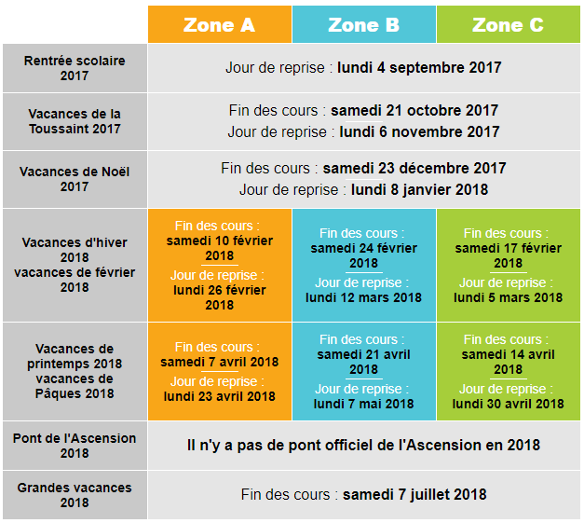
Organisation de l’année scolaire
Période | Du … au | Nb de semaines
1 | 4 septembre au 21 octobre | 7
2 | 6 novembre au 23 décembre | 7
3 | 8 janvier au 24 février | 7
4 | 12 mars au 21 avril | 6
5 | 7 mai au 6 juillet | 9

Slide 6
Anniversaires de la classe
septembre
octobre
novembre
décembre
janvier
février
mars
avril
mai
juin
juillet

Slide 7
Présidents, sous présidents, hamster
Périodes | président | sous président
1. 04/09 - 15/09
2. 18/09 – 29/09
3. 02/10 – 13/10
4. 16/10 – 10/11
5. 13/11 – 24/11
6. 27/11 – 08/12
7. 11/12 – 23/12
8. 08/01 – 19/01
9. 22/01 – 02/02
10. 05/02 – 16/02
11. 19/02 – 16/03
12. 19/03 – 30/03
13. 02/04 – 13/04
14. 16/04 – 11/05
15. 14/05 – 25/05
16. 28/05 – 08/06
17. 11/06 – 22/06
18. 25/06 – 06/07
Lapin
0/09
09/09
16/09
23/09
30/09
07/10
14/10
19/10 vacances
10/11
18/11
25/11
02/12
09/12
16/12 vacances
06/01
13/01
20/01
27/01
03/02
10/02 vacances
03/03
10/03
17/03
24/03
31/03
07/04 vacances
28/04
05/05
12/05
19/05
26/05
02/06
09/06
16/06
23/06
30/06

Slide 8
Liste des élèves
 | Nom prénom | Fiche rens. | Assu | Coop | Autoris. publicat° | Cantine | Garderie | NAPS
1
2
3
4
5
6
7
8
9
10
11
12
13
14
15
16
17
18
19
20
21
22
23
24
25
26
27

Slide 9
Liste des élèves
 | Nom prénom | Numéros de téléphone |  |  | Adresse mail
1
2
3
4
5
6
7
8
9
10
11
12
13
14
15
16
17
18
19
20
21
22
23
24
25
26

Slide 10
Privilèges
 | 1 | 2 | 3 | 4 | 5 | 6 | 7 | 8

Slide 11
Poésies
 | 1 | 2 | 3 | 4 | 5 | 6 | 7 | 8 | 9 | 10 | 11 | 12 | 13

Slide 12
Tableau des croix du _____________ au _____________
 | L | M | M | J | V | L | M | M | J | V

Slide 13
Prêt du matériel
 | Taille crayon | Stylo Velléda | compas | règle | équerre | ciseaux

Slide 14
Prêt du matériel
 | Stylo bleu | Stylo rouge | Stylo vert | Crayon gris | gomme | colle

